Slide 1
ÜNİVERSİTEYE YOLCULUK PROJESİ
KARİYER GÜNLERİ: GELECEĞİMİ PLANLIYORUM
2016-2017

Slide 2
Çalışmanın Amacı
2016-2017 eğitim-öğretim yılında, protokol ortağımız olan KTÜ işbirliğinde İlimiz Anadolu ve İmam Hatip Anadolu türünde liselerin 11 ve 12. Sınıf düzeylerinde öğrenim gören öğrencilere; tercih edecekleri bölümler ve çağımız ihtiyaçlarına göre yapacakları kariyer planlaması ile ilgili rehberlik çalışmaları düzenlemektir.

Slide 3
Faaliyet Paydaşları
Kariyer Günleri Faaliyeti:
Trabzon MEM koordinasyonunda;
İlçe Milli Eğitim Müdürlükleri
Karadeniz Teknik Üniversitesi
Trabzon Büyükşehir Belediyesi
paydaşları ile yürütülmektedir.

Slide 4
İLÇE KOORDİNASYON EKİPLERİ
Tüm İlçelerimizde;
Şube Müdürü
Okul Müdürleri
Rehber Öğretmenleri

Slide 5
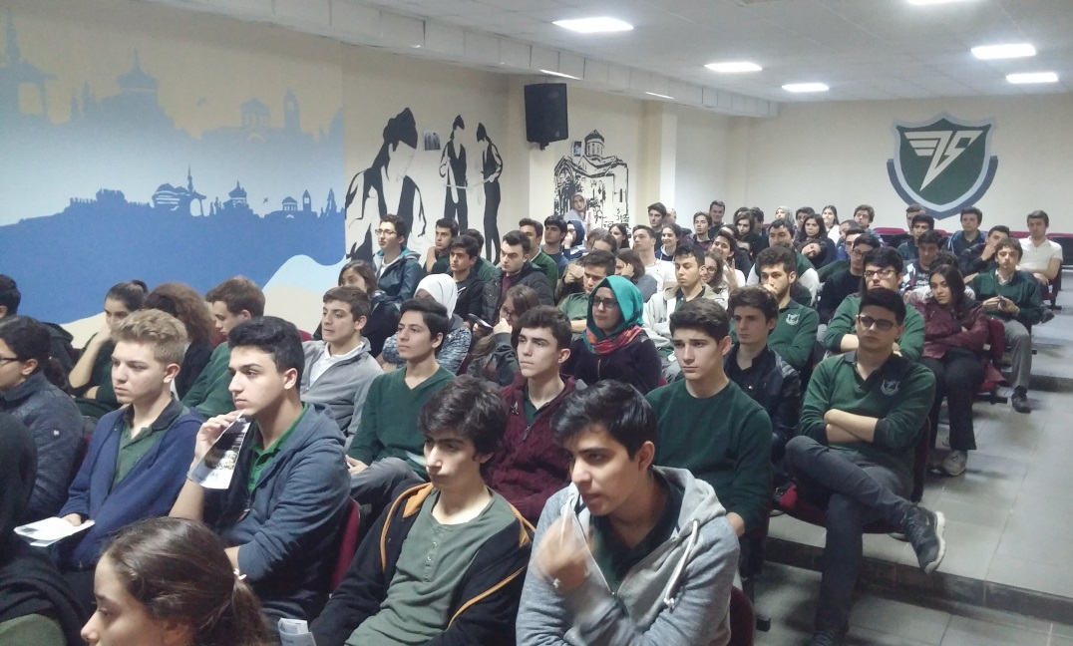
HEDEF KİTLE
18 ilçede liselerde öğrenim gören 11. ve 12. sınıf öğrencileri.

Slide 6
FAALİYETLER
Paneller
KTÜ Fakülte Ziyaretleri
Kapanış Programı

Slide 7
1. Faaliyetler:Paneller
İLÇE | YER |  | 1. OTURUM | 2. OTURUM
Beşikdüzü | Beşikdüzü Halk Eğitim Merkezi | 19.12.2016 | 9.00-12.00 | 12.30-15.00
Akçaabat | Akçaabat Şehit Samet Uslu Kız Anadolu İmam Hatip Lisesi | 20.12.2016 | 9.00-12.00 | 12.30-15.00
Arsin | Arsin Anadolu İmam Hatip Lisesi Konferans Salonu | 21.12.2016 | 9.00-12.00 | 12.30-15.00
Sürmene | Sürmene Halk Eğitim Merkezi | 22.12.2016 | 9.00-12.00 | 12.30-15.00

Slide 8
Panellere Katılacak İlçeler
BEŞİKDÜZÜ :
YER: Beşikdüzü Halk Eğitim Merkezi
- Şalpazarı
- Tonya
- Vakfıkebir
Katılımcı Öğrenci Grupları: 300 SAYISAL
300 TM/SÖZ

Slide 9
Panellere Katılacak İlçeler
AKÇAABAT:
YER: Akçaabat Şehit Samet Uslu Kız Anadolu İmam Hatip Lisesi
- ÇARŞIBAŞI
- DÜZKÖY
Katılımcı Öğrenci Grupları: 350 SAYISAL
350 TM/SÖZ

Slide 10
Panellere Katılacak İlçeler
ARSİN:
YER: Arsin AİHL Konferans Salonu
- ARAKLI
- YOMRA
- MAÇKA
Katılımcı Öğrenci Grupları: 140 SAYISAL
140 TM/SÖZ

Slide 11
Panellere Katılacak İlçeler
SÜRMENE:
YER: Sürmene Halk Eğitim Merkezi
- ÇAYKARA
- OF
- HAYRAT
- KÖPRÜBAŞI
-DERNEKPAZARI
Katılımcı Öğrenci Grupları: 150 SAYISAL
150 TM/SÖZ

Slide 12
GENEL PANEL PROGRAMI
PANEL MERKEZLERİ
Satır 1 |  |  | BEŞİKDÜZÜ |  |  | AKÇAABAT |  |  | ARSİN |  |  | SÜRMENE
 | DERS(ALAN) | PANELİST | TARİH | SAAT | KATILIMCI İLÇELER | TARİH | SAAT | KATILIMCI İLÇELER | TARİH | SAAT | KATILIMCI İLÇELER | TARİH | SAAT | KATILIMCI İLÇELER
EŞİT AĞIRLIK VE SÖZEL MESLEK ALANLARI | İİBF | KTÜ ÖĞR ÜYESİ | 19.12.2016 | 9.00-12.00 | ŞALPAZARI TONYA VAKFIKEBİR | 20.12.2016 | 09.00-12.00 | ÇARŞIB. DÜZKÖY | 21.12.2016 | 09.00-12.00 | ARAKLI YOMRA MAÇKA | 22.12.2016 | 09.00-12.00 | ÇAYKARA OF HAYRAT KÖPRÜBAŞI DERNEKPAZARI
 | HUKUK FAK. | KTÜ ÖĞR ÜYESİ
 | PDR | KTÜ ÖĞR ÜYESİ
 | SOSYAL HİZ. | KTÜ ÖĞR ÜYESİ
 | EDEBİYAT FAK. | KTÜ ÖĞR ÜYESİ
 | İLETİŞİM FAK. | KTÜ ÖĞR ÜYESİ
SAYISAL MESLEK ALANLARI | ELEKTRİK-ELEK. MÜH. | SAHA | 19.12.2016 | 12.30-15.00 | ŞALPAZARI TONYA VAKFIKEBİR | 20.12.2016 | 12.30-15.00 | ÇARŞIB. DÜZKÖY | 21.12.2016 | 12.30-15.00 | ARAKLI YOMRA MAÇKA | 22.12.2016 | 12.30-15.00 | ÇAYKARA OF HAYRAT KÖPRÜBAŞI DERNEKPAZARI
 | İNŞAAT MÜH | SAHA
 | MİMARLIK | KTÜ ÖĞR ÜYESİ
 | TIP FAK. | KTÜ ÖĞR ÜYESİ
 | DİŞ HEKİMLİĞİ | KTÜ ÖĞR ÜYESİ
 | ECZACILIK | KTÜ ÖĞR ÜYESİ

Slide 13
Panellerdeki Görevlendirmeler
İl MEM Ar-Ge: Genel koordinasyonun sağlanması ve panelistlerin görüşülmesi
KTÜ: Panellere panelist temin edilmesi

Slide 14
İLÇE KOORDİNASYON EKİPLERİNİN GÖREVLERİ
Öğrencilerin Ar-Ge Birimi tarafından belirtilecek sayılara göre öğrencilerin ve öğrencilere refakat edecek öğretmenlerin belirlenmesi.
Belirlenen öğrencilerin ve öğretmenlerin resmi izinlerinin alınması, ayrıca öğrenci veli izinlerinin alınması

Slide 15
İLÇELERİN OKUL BİLGİLERİ
OKUL TÜRÜ | SAYISAL ÖĞRENCİ SAYISI | SINIF DÜZEYİ | EA ÖĞRENCİ SAYISI | SINIF DÜZEYİ | SÖZEL ÖĞRENCİ SAYISI | SINIF DÜZEYİ

Slide 16
İLÇE KOORDİNASYON EKİPLERİNİN GÖREVLERİ
İlçelerden taşınacak öğrencilerin taşınması ile ilgili işlemlerin yapılması(servislerin ayarlanması)
Panellerin saatlerine tam olarak uyulacak şekilde planlamaların yapılması(başlama bitiş saatlerine tam uyulması)

Slide 17
İLÇE KOORDİNASYON EKİPLERİNİN GÖREVLERİ
İlçe protokolün davet edilmesi (sayının Ar-Ge birimine bildirilmesi)
Yerel basının haberdar edilmesi

Slide 18
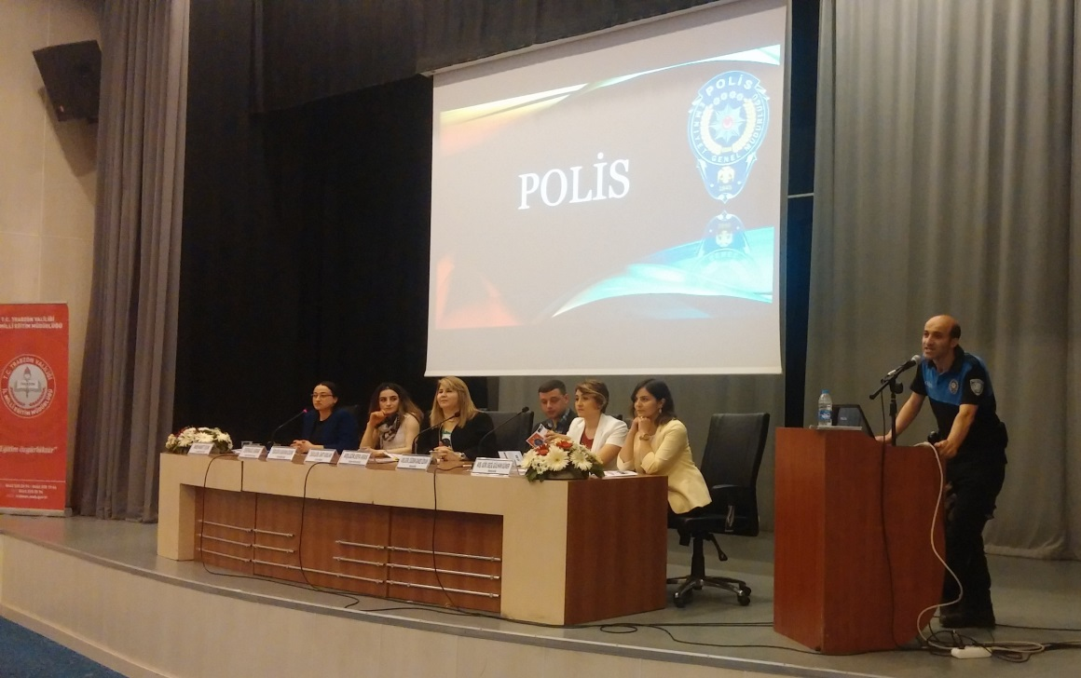
İLÇE KOORDİNASYON EKİPLERİNİN GÖREVLERİ
Ev sahibi ilçeler(Beşikdüzü, Arsin, Akçaabat, Sürmene) salonların fiziksel ve teknik şartların (ses düzeni, mikrofonların temini, projeksiyon ayarlaması, salonun sıcak olması, panel düzeninin sağlanması) sağlanması

Slide 19
İLÇE KOORDİNASYON EKİPLERİNİN GÖREVLERİ
Ev sahibi ilçe koordinasyon ekip üyelerinin panel sürecinde salonda sürekli takip halinde olması
Panel günü salon ile teknik olarak ilgilenecek bir kişinin görevlendirilmesi

Slide 20
2. FAALİYET: Üniversite Ziyareti
18 ilçenin İlçe Milli Eğitim Müdürlükleri tarafından belirlenen 12. sınıf öğrencileri 26.12.2016 -29.12.2016 tarihleri arasında KTÜ kampusundaki 14 fakülte ziyaretine götürülecektir.

Slide 21
Ziyaret Edilecek Fakülteler
Tıp Fakültesi
Diş Hekimliği Fakültesi
Eczacılık Fakültesi
Bilgisayar Mühendisliği
Elektrik/Elektronik Mühendisliği
İnşaat Mühendisliği
Makine Mühendisliği
Endüstri Mühendisliği
Harita Mühendisliği
İktisadi ve İdari Bilimler Fakültesi
Hukuk Fakültesi
Edebiyat Fakültesi
Mimarlık Fakültesi(İç Mimarlık-Şehir Planlama Fakültesi)

Slide 22
Fakülte Ziyaretlerindeki Görevler
İl MEM Ar-Ge: Genel koordinasyonun sağlanması
KTÜ: Ev sahipliğinin yapılması ve gezi planının hazırlanması
İlçe MEM: Öğrencilerin Ar-Ge Birimi tarafından belirtilecek sayılara göre, öğrencilerin ve öğrencilere refakat edecek öğretmenlerin belirlenmesi.
Belirlenen öğrencilerin ve öğretmenlerin resmi izinlerinin alınması, ayrıca öğrenci veli izinlerinin alınması

Slide 23
3.Faaliyet: Kapanış
4 Ocak 2017 Çarşamba Günü İl, İlçe protokollerinin, okul müdürlerimizin, ortak olan KTÜ temsilcilerinin ve emek veren tüm paydaşlarımızın katılımı ile faaliyetin kapanı töreni gerçekleştirilecektir.

Slide 24
Hatırlatma:
WhatsApp Grubu ile devamlı iletişim sağlanacaktır.
Dökümanlar İl MEM Ar-Ge Sayfası üzerinden link aracılığı ile paylaşılacaktır.

Slide 25
TEŞEKKÜRLER…
Trabzon İl Milli Eğitim Müdürlüğü
Strateji Geliştirme Şubesi
AR-GE Birimi
Tel: 0 462 230 20 94 – Dahili 1411
E mail: argetrabzon@gmail.com

